Slide 1


VIẾT
TÓM TẮT VĂN BẢN THÔNG TIN

Slide 2

XÁC ĐỊNH VẤN ĐỀ
Kiểu bài tóm tắt văn bản thông tin

Slide 3

I. ĐỊNH HƯỚNG
Bài mẫu: “Điều gì giúp bóng đá Việt Nam chiến thắng?”
Nguyên bản
- Bản tóm tắt

Slide 4





? Em nhận xét gì về sự giống và khác nhau của 2 văn bản trên?

Slide 5
- Văn bản chưa được tóm tắt có dung lượng dài hơn văn bản đã được tóm tắt và ngược lại.
Nội dung, sự việc
Giống
Khác

Slide 6
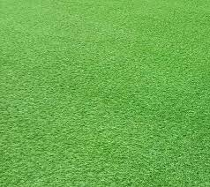

1. Thế nào là tóm tắt một văn bản thông tin?

Slide 7

? Thế nào là tóm tắt văn bản thông tin?
Tóm tắt văn bản thông tin là nêu ngắn gọn nội dung chính của một văn bản thông tin đó.
.
.

Slide 8
2. Trình tự tóm tắt một văn bản thông tin?

Slide 9


TRÌNH TỰ TÓM TẮT
VĂN BẢN THÔNG TIN

Slide 10
a. Xác định thông tin chính của văn bản (thường nêu ở nhan đề và các đề mục lớn)
b. Xác định các thông tin cụ thể của mỗi đoạn hoặc phần trong văn bản (nếu văn bản có nhiều tiêu đề nhỏ thì các thông tin cụ thể thường nằm ở các tiêu đề ấy); giữ nguyên các mốc thời gian hoặc giữ lại những mốc thời gian quan trọng.
c. Kết nối các thông tin cụ thể và viết thành bản tóm tắt theo cách thông dụng hoặc trình bày bằng sơ đồ

Slide 11

II. THỰC HÀNH

Slide 12
1. CHUẨN BỊ
- Đọc kĩ văn bản “Những phát minh “tình cờ và bất ngờ””.
- Có thể tóm tắt theo hai cách: thông dụng hoặc trình bày bằng sơ đồ.

Slide 13



2. TÌM Ý

Slide 14
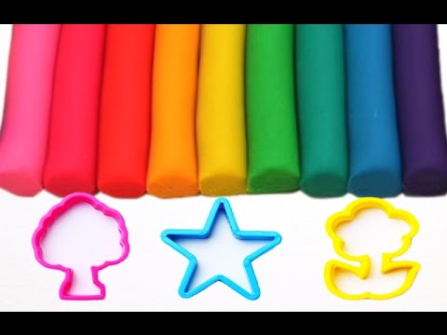
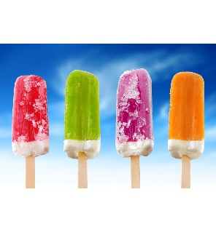
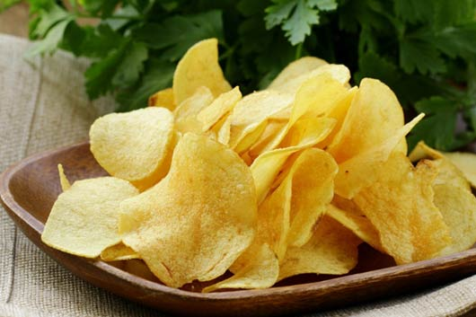
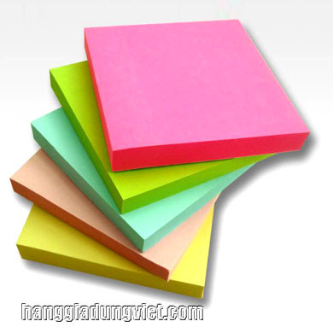
Những phát minh
Đất nặn
Kem que
Lát khoai tây chiên
Giấy nhớ

Slide 15
HOẠT ĐỘNG DỰ ÁN
Nhóm 1
Đất nặn
Nhóm 2
Kem que
Nhóm 3
Lát khoai tây chiên
Nhóm 4
Giấy nhớ

Slide 16
* Phát minh thứ nhất:
- Tên phát minh: Đất nặn.
- Người phát minh: Giô-sép Mác Vích-cơ người Mỹ.
- Mục đích ban đầu: Chế tạo một loại đất sét có công dụng loại bỏ các vết đen do bò hóng gây ra trong những căn nhà khi sử dụng than, củi để nấu nướng và sưởi ấm.
- Diễn biến và kết quả: Vích-cơ nhớ lại việc chị ông dạy cho về việc sử dụng những chất bột nhão để mô phỏng độ dẻo của đất sét. Năm 1957, ông đã biến thiết kế trên thành một loại đồ chơi cho trẻ em với nhiều màu sắc hấp dẫn, đó chính là đất nặn, từ đó mang lại cho công ti hàng triệu đô la Mỹ.

Slide 17
* Phát minh thứ hai:
- Tên phát minh: Kem que.
- Người phát minh: Phrăng Ép-pơ-xơn, người Mỹ.
- Mục đích ban đầu: Trong khi vui chơi cùng gia đình, cậu dùng chiếc que trộn bột soda khô và nước trong một chiếc cốc để đùa nghịch, sau đó bỏ quên hỗn hợp đó ở ngoài trời.
- Diễn biến và kết quả: Sáng hôm sau Ép-pơ-xơn phát hiện hỗn đó trở thành một que kẹo băng. Và cậu đặt tên sản phẩm theo tên của mình. Năm 1923, Ép-pơ-xơn đã đăng kí bằng sáng chế cho thiết kế này, cũng là thời điểm đánh dấu sự ra đời của kem que. Đây là sản phẩm bán chạy nhất mọi thời đại mỗi khi mùa hè đến.

Slide 18
Phát minh thứ ba:
- Tên phát minh: Lát khoai tây chiên.
- Nhà phát minh: Gioóc- Crăm, đầu bếp tại một nhà hàng ở Xa-ra-tô-ga, Niu Oóc, nước Mỹ.
- Mục đích ban đầu: Crăm khi ấy đang cố gắng phục vụ món khoai tây Pháp do một khách hàng đặt vào mùa hè 1853.
- Diễn biến và kết quả: Khách hàng ấy liên tục gửi trả lại món ăn đã phục vụ, yêu cầu thái lát mỏng hơn và giòn hơn nữa. Crăm đã mất bình tĩnh, cắt lát khoai mỏng đến nỗi không thể mỏng hơn rồi chiên chúng cho đến khô và cứng nhất có thể. Nó trở thành món khoai tây chiên, được rất nhiều người thích và đặt mua.

Slide 19
* Phát minh thứ tư:
- Tên phát minh: Giấy nhớ.
- Nhà phát minh: Xpen- xơ Xin-vơ và Át Phrai, họ cùng làm việc tại một phòng thí nghiệm.
- Mục đích ban đầu: Năm 1968, Xin-vơ tạo ra một chất dính tạm trong phòng thí nghiệm nhưng không biết sử dụng nó vào việc gì.
- Diễn biến và kết quả: Chất dính mà Xin-vơ tạo ra có thể đính một vật có trọng lượng nhỏ như một tờ giấy chẳng hạn lên trên đó mà khi dính hoặc bỏ đi khỏi bề mặt mà không làm hư hại gì. Độ dính của chất này kéo dài rất lâu nhưng ông vẫn chưa tìm ra được ứng dụng của nó. Vài năm sau, đồng nghiệp của ông là Át Phrai vốn đang bực tức vì không thể tìm ra cách gì để dán một số giấy tờ lên cuốn sách hợp ca của mình. Và từ đó, ý tưởng lớn gặp nhau, giấy nhớ được ra đời. Đến năm 1980, nó mới được dùng phổ biến.

Slide 20




3. VIẾT BÀI
- Viết theo phần tìm ý.
- Tóm tắt theo cách thông dụng hoặc trình bày sơ đồ.
.

Slide 21
4. KIỂM TRA VÀ CHỈNH SỬA
- Đọc lại bài.
- Sửa lại bài viết (nếu cần). Dựa vào yêu cầu của bài và dựa vào phiếu tìm ý để sửa.

Slide 22
III. TRẢ BÀI

Slide 23


1. Nhắc lại yêu cầu của kiểu bài.
- Tóm tắt văn bản thông tin.
2. Đọc và sửa bài.
3. Nhận xét bài viết

Slide 24


IV. LUYỆN TẬP

Slide 25
V. VẬN DỤNG

Slide 26
CHÚC QUÝ THẦY CÔ
SỨC KHỎE
VÀ HẠNH PHÚC!

Slide 27
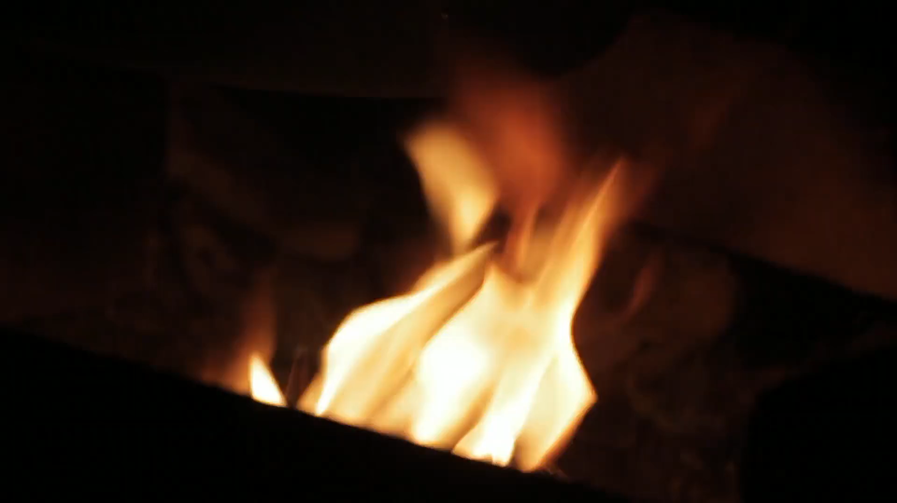
p
CHÚC CÁC EM LUÔN VỮNG BƯỚC ĐI LÊN

